Slide 1
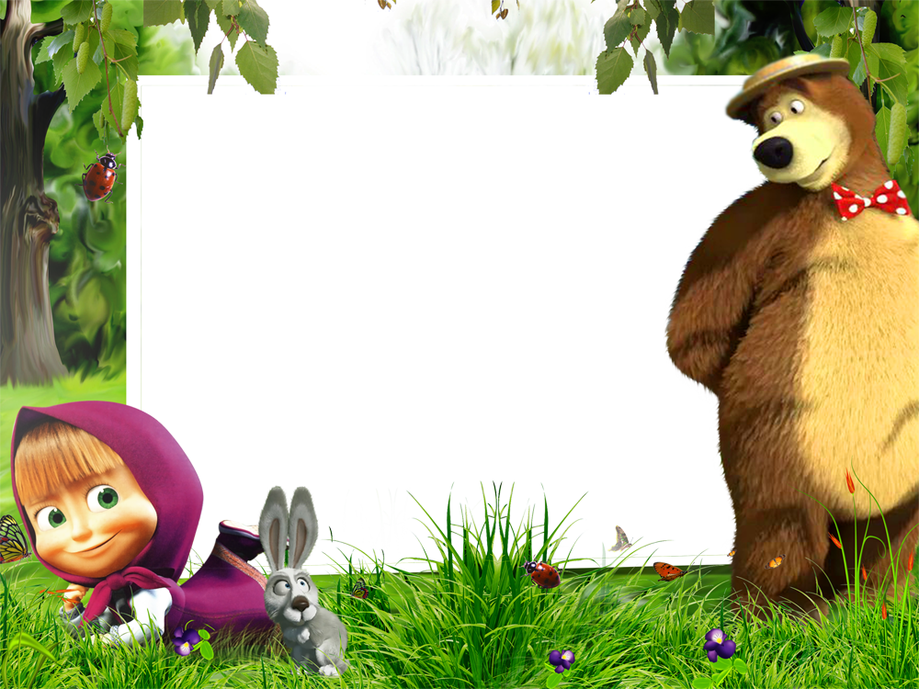
Интерактивные игры
и задания
по формирование
элементарных
математических
представлений
для детей 4 – 5 лет
Воспитатель. фио

Slide 2
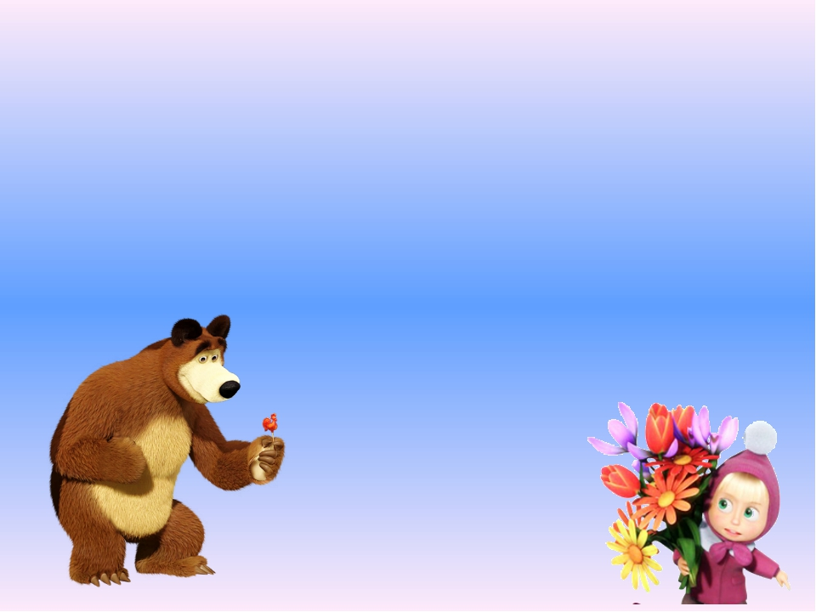
Количество и счет

Slide 3
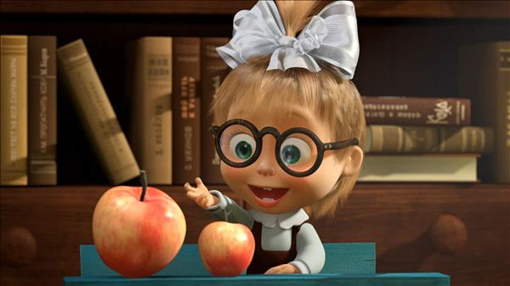
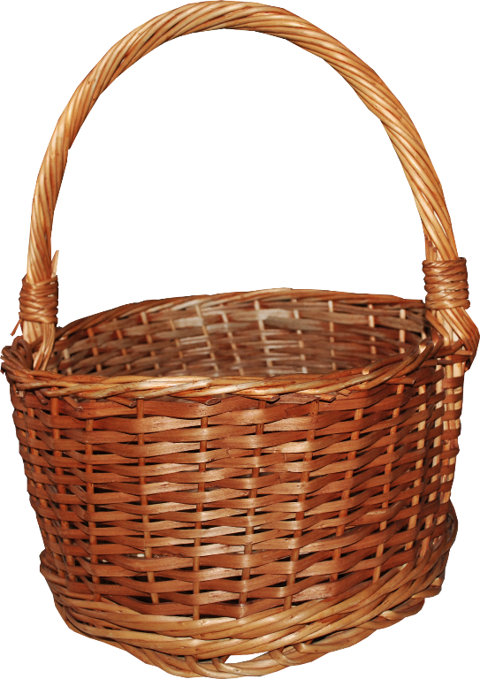
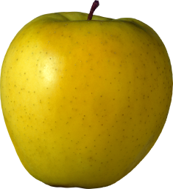
Сколько понадобится убрать желтых яблок
в корзинку, чтоб стало поровну?

Slide 4
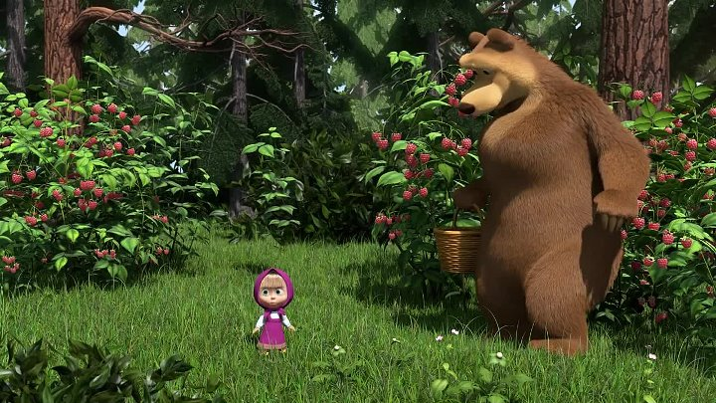
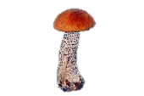
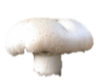
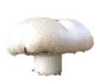
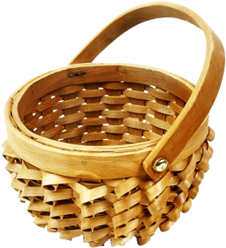
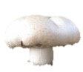

Маше в корзинку надо собрать грибы,
3 грибочка с красной шляпкой,
и 2 грибочка с белой шляпкой.

Slide 5
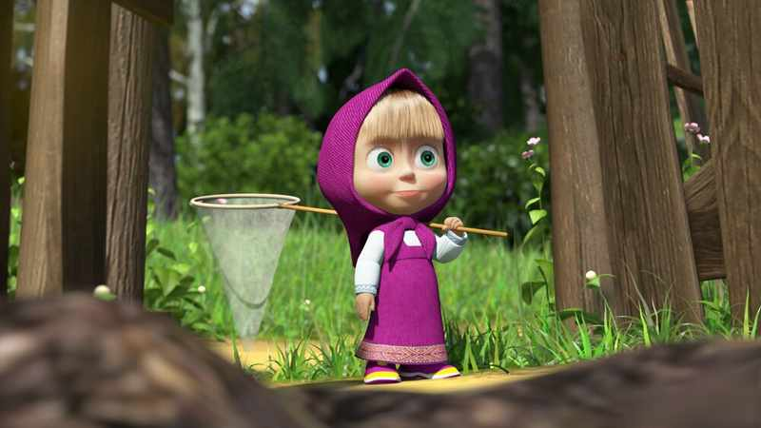







Помогите Маше поймать 5 бабочек и
положите в сачок.

Slide 6
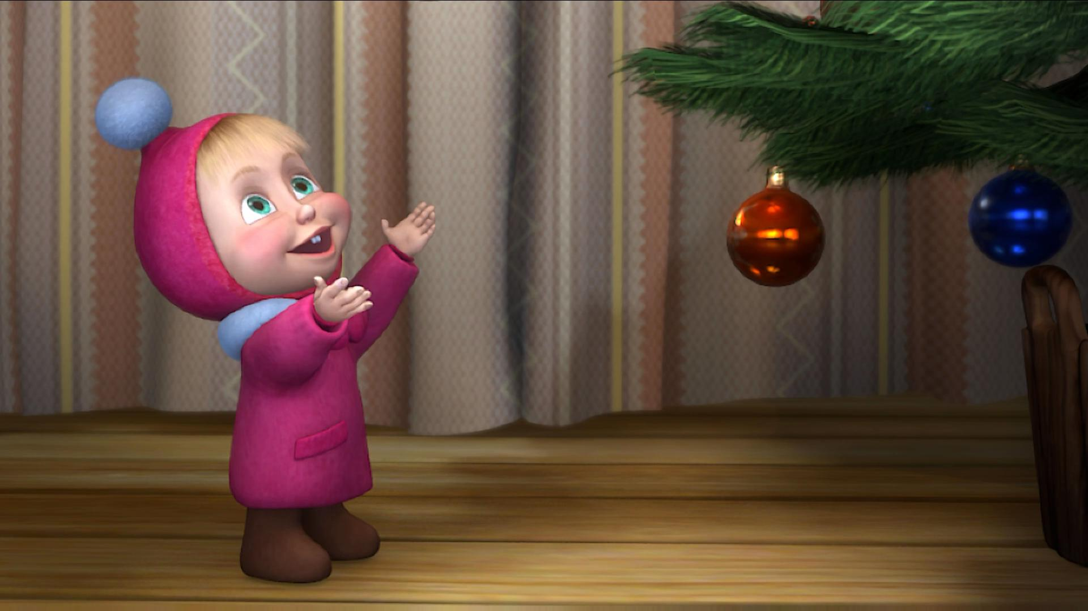
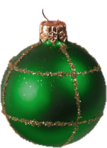
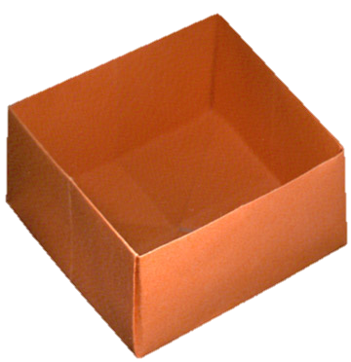
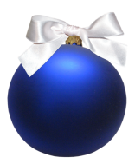

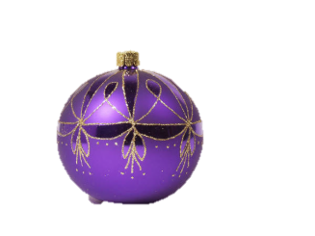
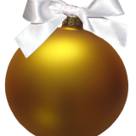
Сколько игрушек весит на ёлке,
а сколько лежит в коробке?

Slide 7
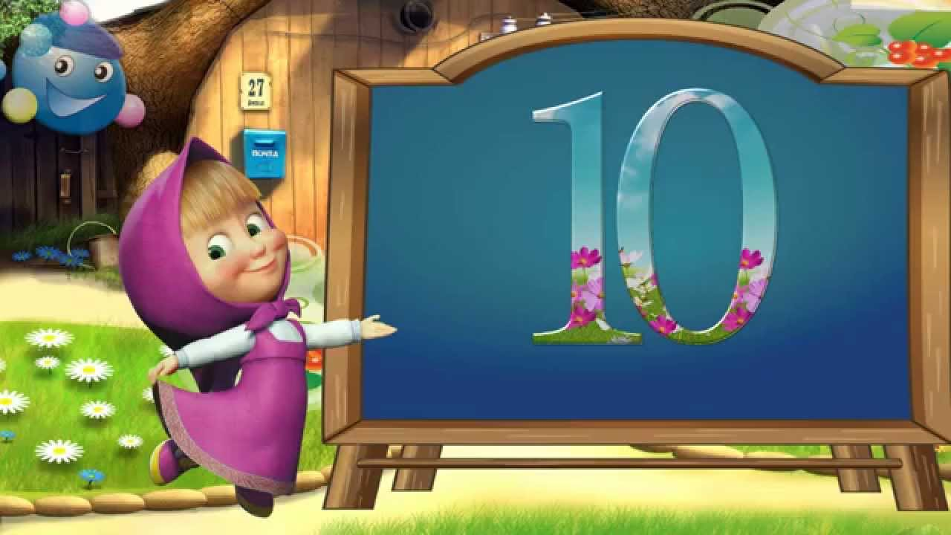





Соедините каждую картинку с
соответствующим числом.
1 2 3
2 5 1
4 3 1
1 3 4
2 4 5

Slide 8
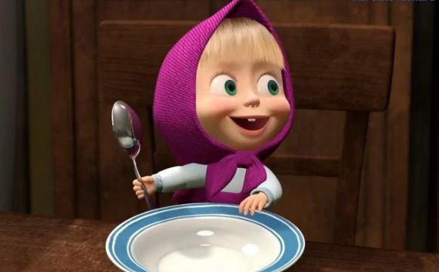
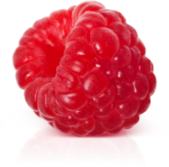
Сколько ягодок малины у Маши в тарелке,
а сколько на столе?

Slide 9
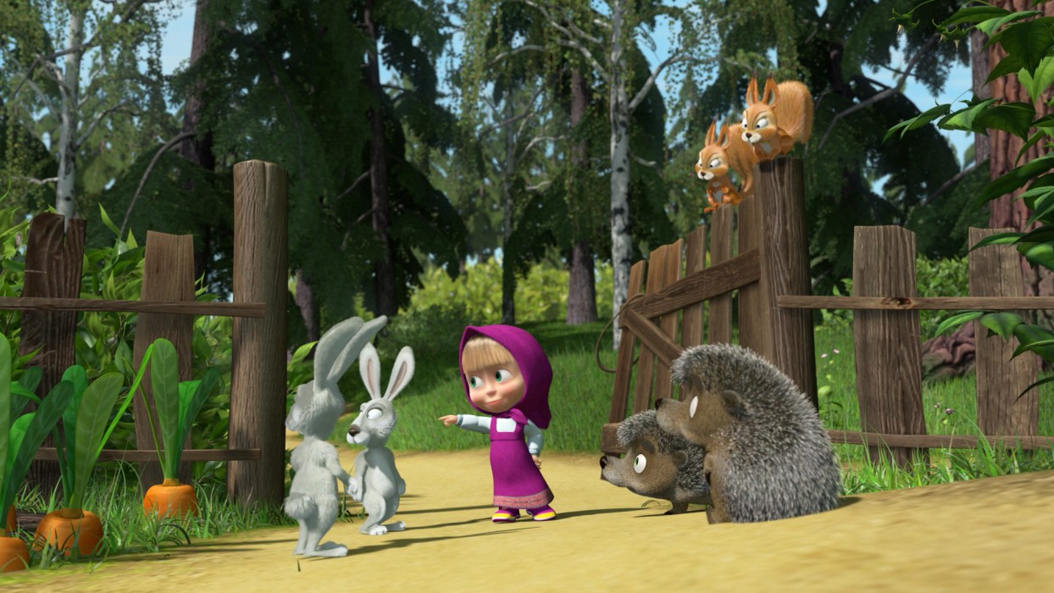

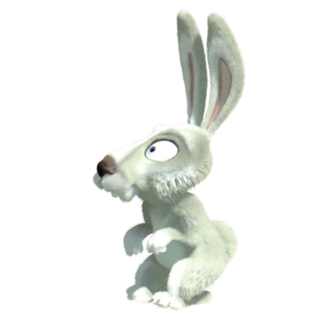
Чтобы всех зверюшек было поровну,
сколько ежиков надо добавить?

Slide 10

Величина

Slide 11
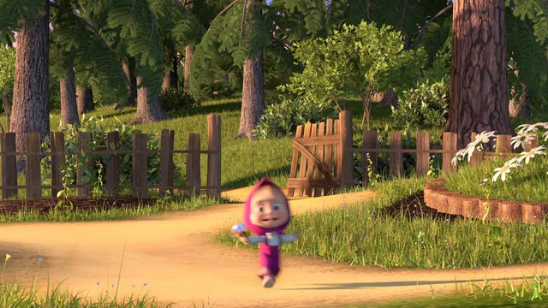
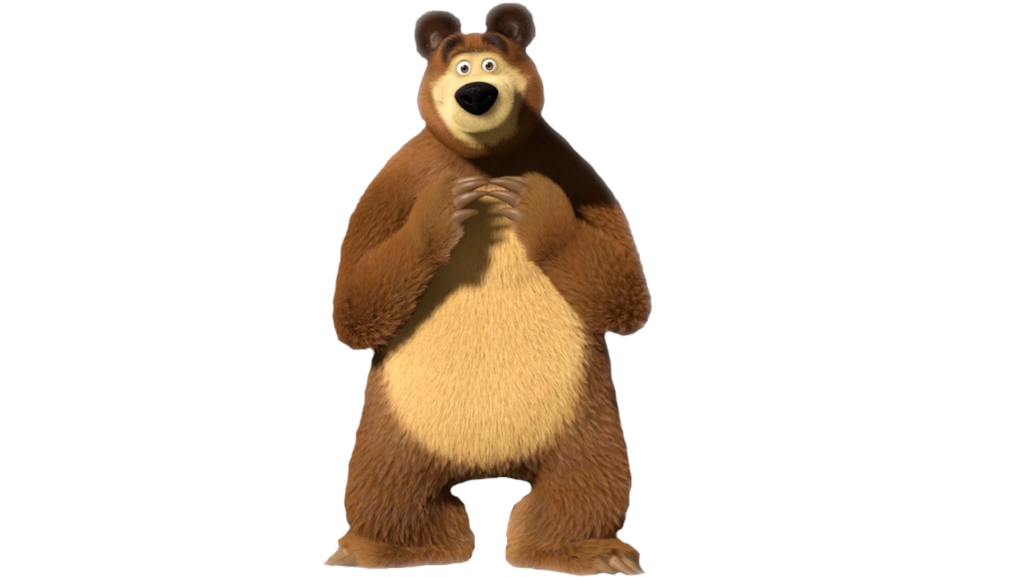
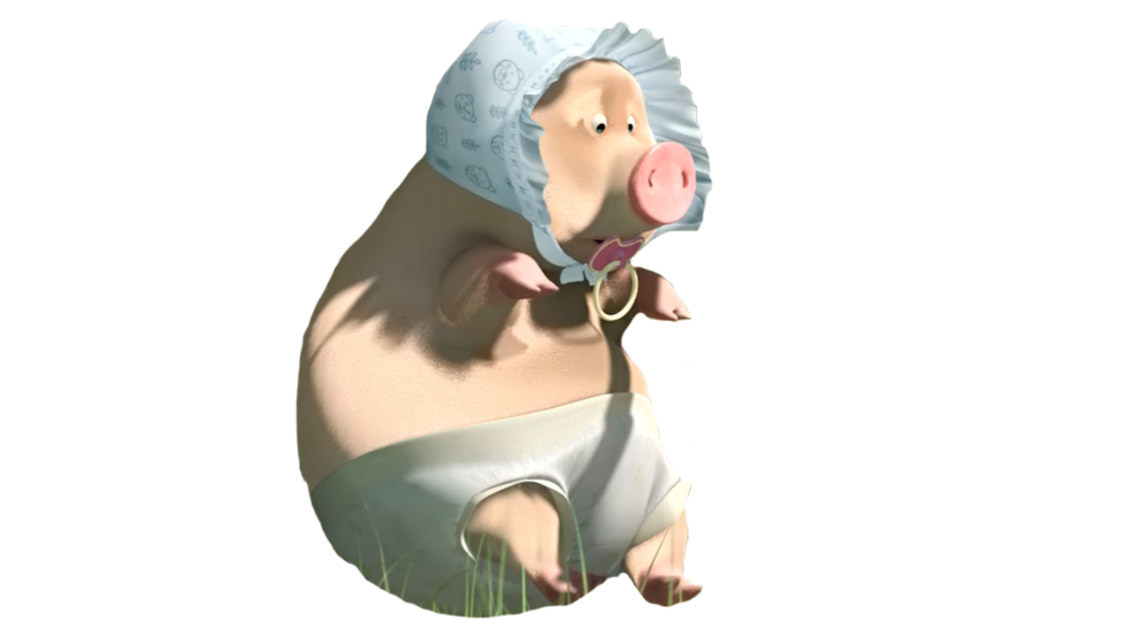

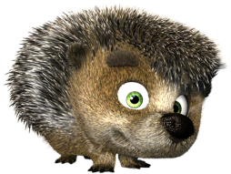
С помощью маркеров выполните задание.
Синим цветом обведите высокого героя, зеленым-
низкого, красным – широкого, желтым – узкого.

Slide 12
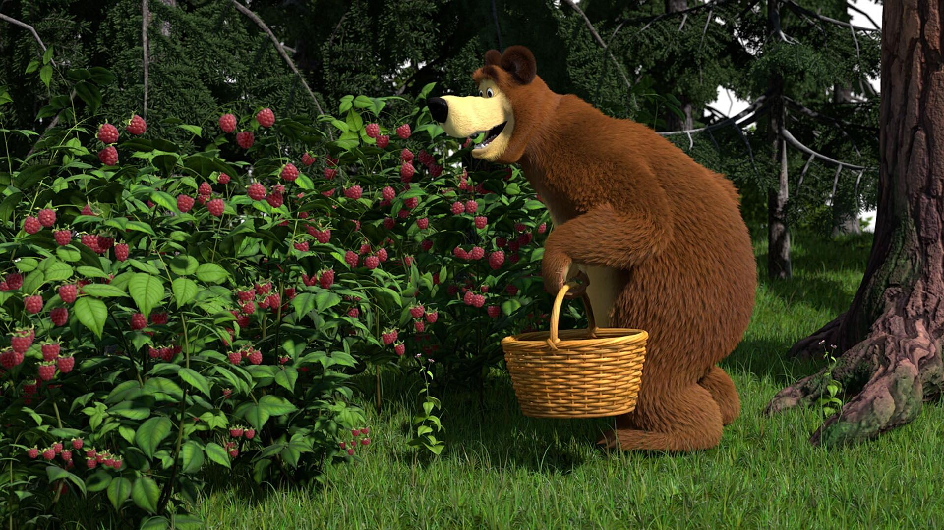






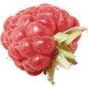

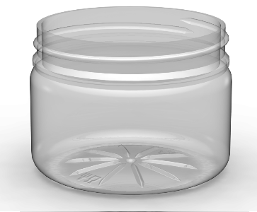

Помогите Мишке собрать малину.
В корзину соберите большие ягодки,
а в баночку маленькие ягодки.

Slide 13
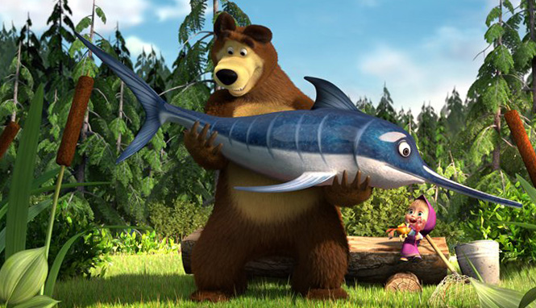
Кто из героев мультика,
поймал большую рыбу, а кто маленькую?

Slide 14
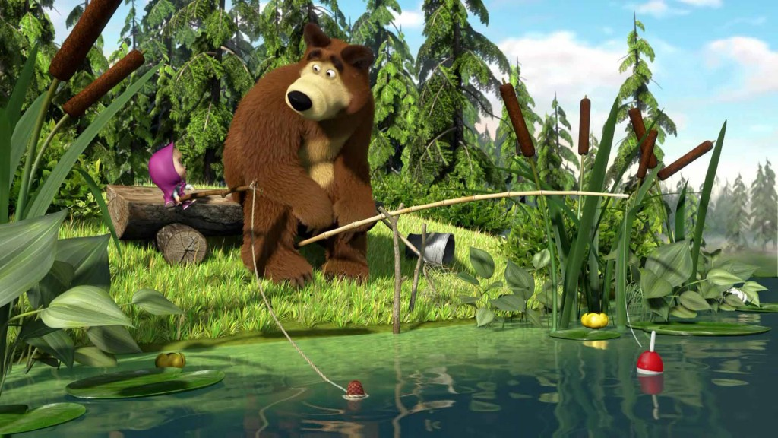
У кого из героев мультика,
удочка длинная, а у кого короткая?

Slide 15
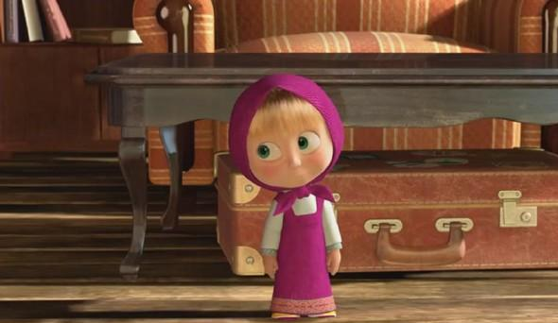
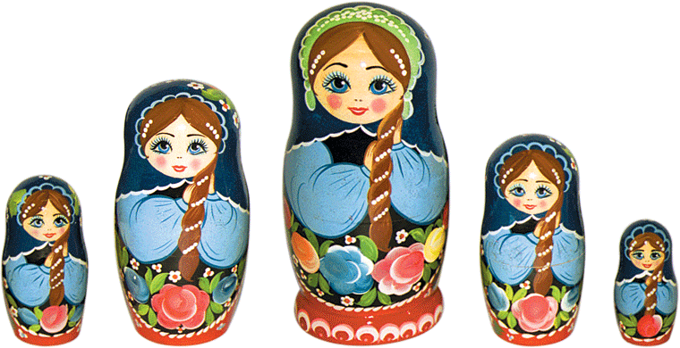
Помогите Маше расставить
матрешек по порядку.
1
2
3
4
5

Slide 16
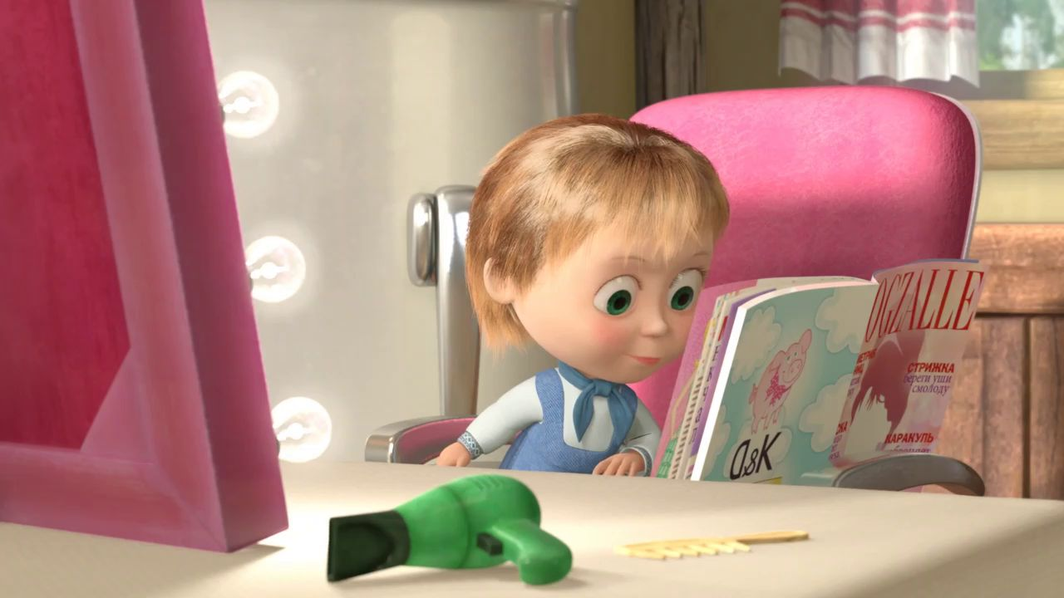

У Маши много ленточек разных цветов.
Какие из них самые длинные и
короткие, самые широкие и узкие?

Slide 17
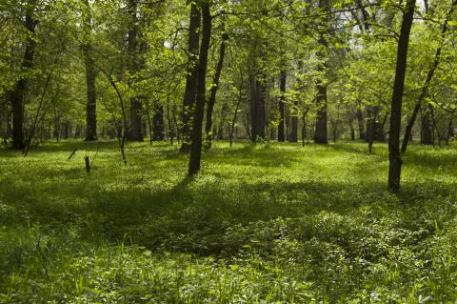
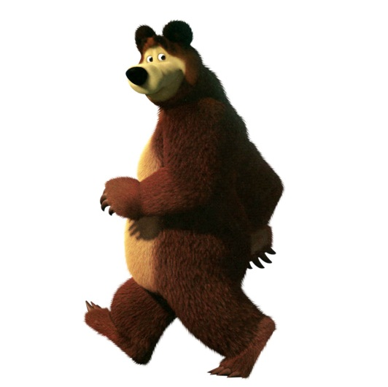




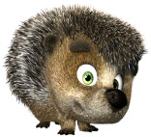
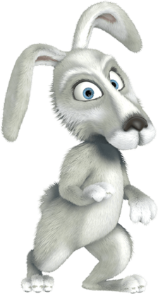
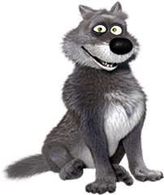
Расставьте каждого героя мультфильма
на свою дорожку.

Slide 18
Форма

Slide 19

Много есть фигур на свете,
Прошу вас отгадать про них загадки эти.
Я похож на медаль, на блинок,
На осиновый листок.
Людям я старинный друг.
Называют меня …
Три угла, три стороны.
Могут разной быть длины.
Если стукнешь по углам,
То скорей подскочишь сам!
Не овал я и не круг,
Треугольнику не друг.
Прямоугольнику я брат,
А зовут меня ...
Растянули мы квадрат
И представили на взгляд,
На кого он стал похожим
Или с чем-то очень схожим?

Slide 20
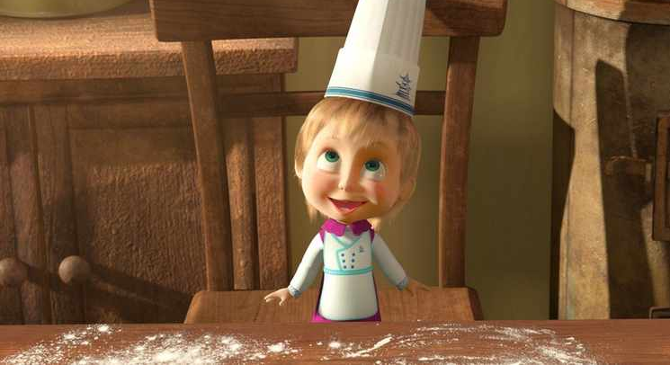
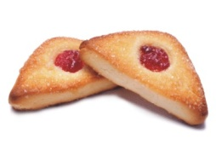
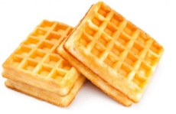
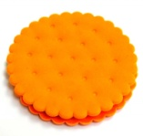
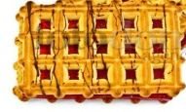
На какие геометрические фигуры похожи
Машины печенюшки?

Slide 21
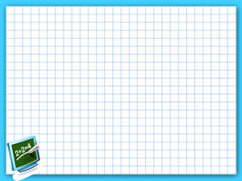
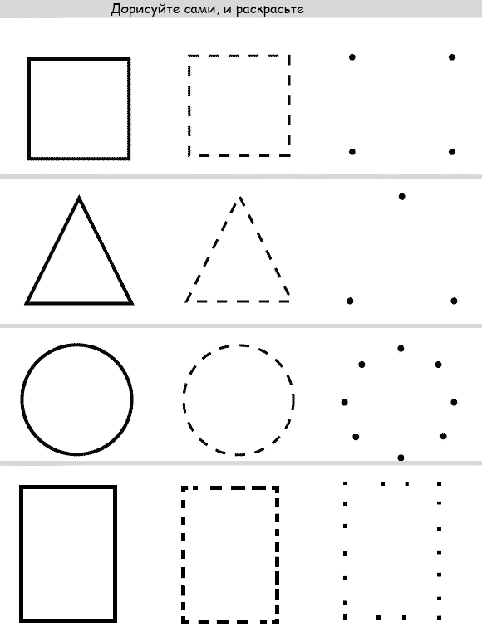
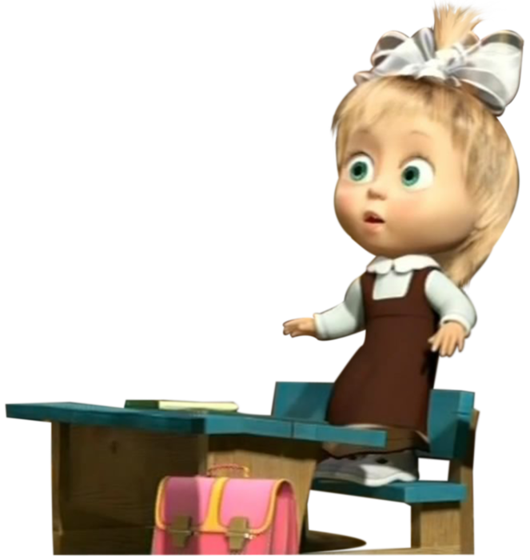
В школу ходят все учится, а вот Маша полениться
Помогите Маше обвести все фигуры по контуру.

Slide 22
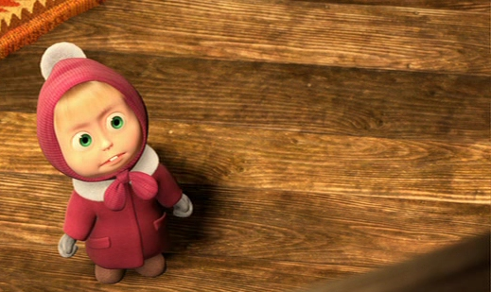

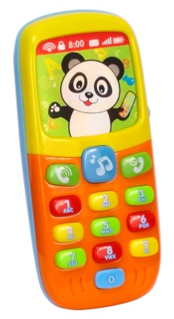


На какие геометрические фигуры похожи
Машины игрушки? Соедини линией каждую
фигуру с игрушкой, которая на нее похожа.

Slide 23



Маша с Мишей собрались на праздник.
Миша хочет пойти в клетчатой рубашке, а Маша
в платье в горошек. Помогите им украсить наряд.

Slide 24


Помогите Маше собрать снеговика.
Из каких геометрических фигур
состоит снеговик?

Slide 25









Мишка приготовил подарки для зверят, но
Маша все подарки из коробок выронила.
Помогите разложить подарки по коробкам.

Slide 26
Ориентировка в
пространстве

Slide 27

Маша пригласила к себе гостей.
Скажите пожалуйста, кто сидит
слева от Маши, справа, сзади и впереди?

Slide 28



Кого на пути встретит Мишка, если пойдет
вперед, назад, налево, направо?

Slide 29




Маша заблудилась, помогите ей найти
дорогу домой.

Slide 30











Помогите Мишке нарядить елку.
Наверх поставьте звезду, справой стороны повесьте синий и желтый
шарики, с левой стороны зеленый и белый, впереди повесьте красный
и фиолетовый, а под елку поставьте снеговика , Снегурку и Дед Мороза.

Slide 31








Ёлку к Новому году нарядили, а вот стулья и посуду не расставили.
На середину стола поставьте кувшин, слева от кувшина поставьте
зеленую тарелку, справа синею. Под стол поставьте лавочку.
С правой стороны стола поставьте зеленый стул, а с левой синий стул.

Slide 32


Кто из героев мультфильма,
стоит ближе к речке, а кто дальше от речки?

Slide 33





Расставьте зверей.
Мишку и волка поставьте далеко,
а ежика и зайца поставьте близко.

Slide 34
Ориентировка во
времени

Slide 35

Мишка всю зиму спал,
И части суток путать стал.
Помогите Мишке вспомнить части суток.

Slide 36



Чтоб не путать никогда, части суток нам друзья,
Мы загадки отгадаем и еще мудрее станем.
1. Вот проснулось в небе солнце,
Заглянуло к нам в оконце.
Петушок горланит мудро,
Возвещая: «Это…»
3. День прошел. Садится солнце.
Сумрак медленно крадется.
Зажигайте лампы, свечи —
Наступает темный...
2. Солнце в небе высоко,
И до ночи далеко,
Коротка деревьев тень.
Что за время суток?
4. Солнце село. Свет погас.
Спать пора всем. Поздний час.
Улетел уж вечер прочь,
А за ним крадется...

Slide 37






В какое время суток, Мишка: чистит зубы, ходит
на рыбалку, смотрит телевизор и ложится спать.
Соедините линией соответствующие картинки.

Slide 38

Чтобы части суток вам назвать,
Пазлы надо все собрать.
1 картинка

Slide 39

2 картинка

Slide 40

3 картинка

Slide 41

4 картинка

Slide 42


